Slide 1
Découvrez et réalisez votre ikigai

Slide 2
Découvrez l’ikigaI
Connaissez-vous le mot “ikigai” ?
Devinez de quel pays ce mot est originaire…
Que signifie-t-il ?

Slide 3
Ikigai : raison d’être et joie de vivre
“IKI” signifie “vie ; vivant” “GAI” signifie “effet, résultat, fruit, valeur, bénéfice”
“L‘ikigai prend sa source dans la littérature japonaise du XIIe siècle, au cœur de l’archipel d’Okinawa. C’est un alignement d’îles et d’îlots, à cheval entre la mer de Chine orientale et la mer des Philippines, répartis entre Taïwan et le Japon.”
Énigme : qu’y a-t-il de particulier dans l’archipel d’Okinawa ?
Source : https://www.lesmusesdeparis.fr/post/ikigai-flash-inspiration-du-27-octobre-2020-ikigai-par-emmeline-et-alexandre

Slide 4
Énigme : qu’y a-t-il de particulier dans l’archipel d’Okinawa ?
Réponse : “une étude japonaise a démontré que l'ikigai est facteur de bonne santé et de longévité. C’est dans la région d’Okinawa que l’on recense d’ailleurs la plus grande concentration de centenaires au monde. Une preuve de plus que le bonheur fait bel et bien vivre plus longtemps !”
Source : https://www.lesmusesdeparis.fr/post/ikigai-flash-inspiration-du-27-octobre-2020-ikigai-par-emmeline-et-alexandre

Slide 5
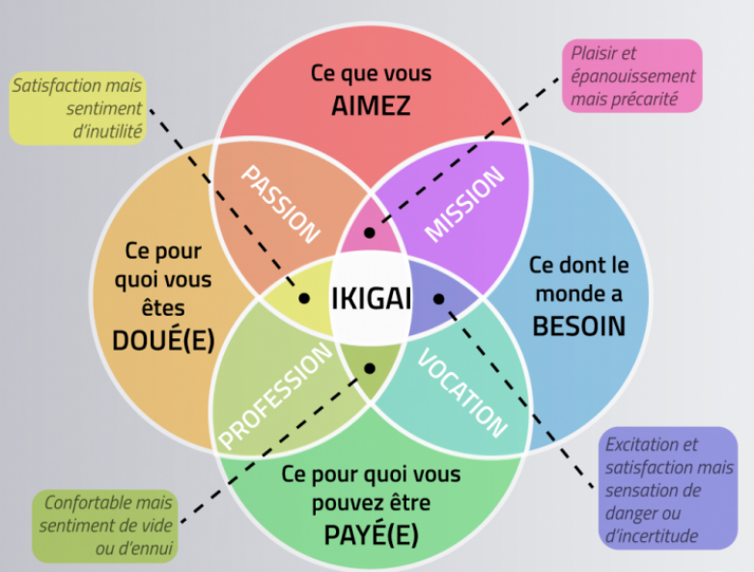
Découvrir son ikigai, c’est :
mieux se connaître,
mieux comprendre comment on fonctionne,
mieux comprendre comment on interagit avec les autres

Slide 6
réalisez votre ikigaI

Slide 7
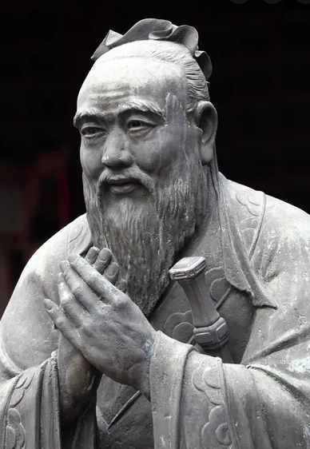
Anticipez votre ikigai
“Choisissez un travail que vous aimez et vous n’aurez pas à travailler un seul jour de votre vie.”
Confucius, philosophe chinois
(né en 551 avant J.-C., mort en 479 avant J.-C.,
à 71 ans)
1. Premières questions et réflexions :
- Ce que vous aimez : répondez avec des verbes d’action et avec des mots précis, en une seule phrase.
2. En quoi êtes-vous doué(e) : quels sont vos dons, vos aptitudes ?
3. Ce dont le monde a besoin : quels enjeux vous touchent ? Comment agir ?
4. Ce pour quoi vous pouvez être payé(e): quelles sont vos compétences techniques et humaines ?
Correspondent-elles aux compétences professionnelles que vous avez acquises ?
→ Si oui, en quoi ?
→ Si non, à quelles autres compétences professionnelles pourraient-elles correspondre?
5. Ce pour quoi vous pouvez recevoir un salaire. Profession et vocation : quel lien je peux établir avec la citation de Confucius ?

Slide 8
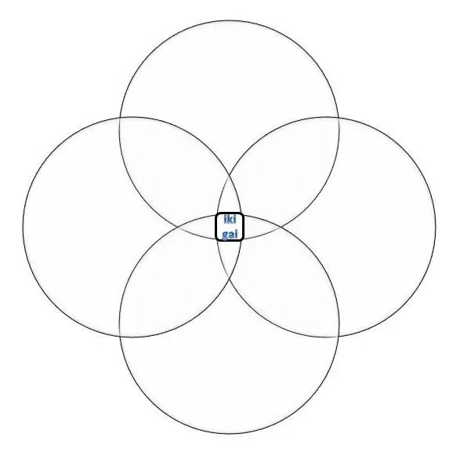
Créez votre ikigai
Modèle
Placez vos réponses sur le schéma.
Continuez de le compléter, si vous le souhaitez.

Slide 9
Déchiffrez votre ikigai
Déchiffrez votre ikigai grâce au modèle joint.
Continuez d’explorer le champ des possibles.
Vous pouvez créer plusieurs ikigais, jusqu’à ce que le dernier corresponde au mieux à vos aspirations.
Observez particulièrement le centre de votre ikigai, afin de bien cibler le métier que vous souhaitez exercer.
Vous pouvez synthétiser votre ikigai par cette phrase centrale :
J’aime… et j’ai des dons ou des aptitudes pour… dont le monde a besoin pour cet enjeu…
Je peux donc recevoir une rémunération dans cette dynamique, en exerçant le métier de…

